Slide 1
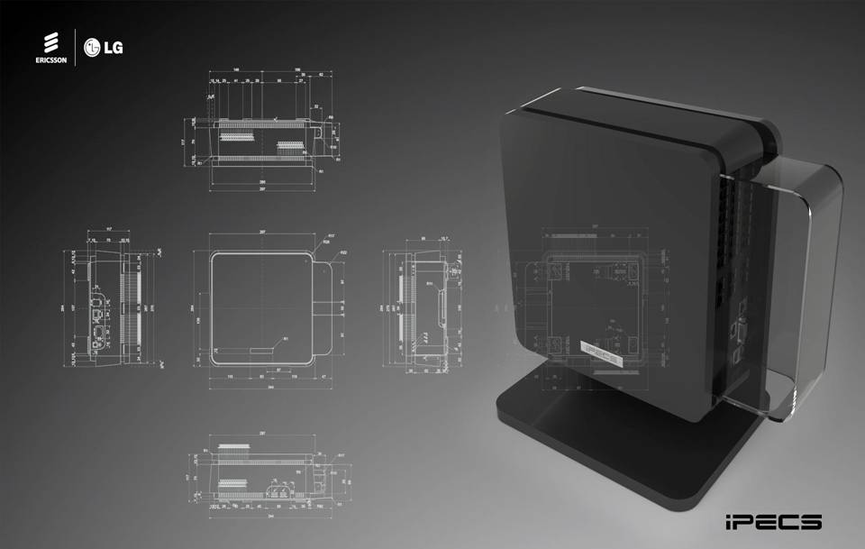
Базовая настройка систем IPECS eMG80

Slide 2
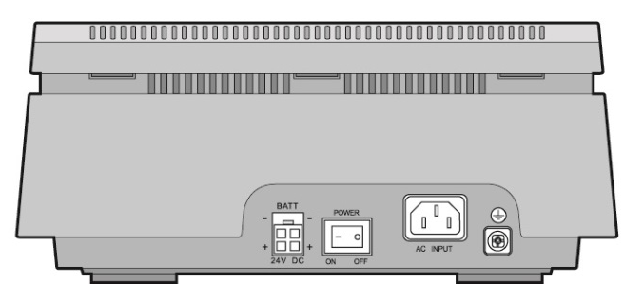
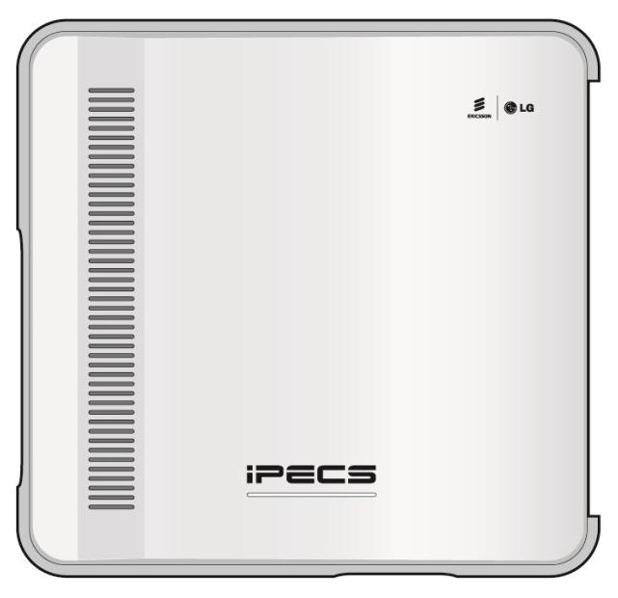


Внешний вид

Slide 3
Внешний вид
Порт подключения батарей
(24В, 20 А/ч)
клавиша вкл/выкл
порт подключения электропитания
Порты для соединения блоков
Notes:
iPECS eMG80 is hybrid IP PBX for small SMB and its sweet spot is 5 to 50 user segments.
As you can see in the slide, eMG80 is not only to replace L20/60 but also address a larger segment.
2 KSU architecture, 2 option slots per each ksu supporting 24CO trunks / 64 extensions.
If we include PRI, IP and DECT, it can support up to 74 trunks and 140 extensions.
Comparing to ipLDK-20 and ipLDK-60, you can easily see the difference.
One other big advantages is that we applied LIK call source in eMG80.
the feature set is based on LIK P6 features.
Its database and Web-Admin have already UCP P1 framework applied.

Slide 4
Внешний вид
Порты плат расширения
LAN порт 2
(при установке платы eMG80-VVMU)
LAN порт 1
USB порт
COM порт
Кнопка перезапуска системы
Порты для подключения городских линий
Порты для подключения внутренних абонентов
Реле, сигнализация, внешнее оповещение, музыкальный источник
Notes:
iPECS eMG80 is hybrid IP PBX for small SMB and its sweet spot is 5 to 50 user segments.
As you can see in the slide, eMG80 is not only to replace L20/60 but also address a larger segment.
2 KSU architecture, 2 option slots per each ksu supporting 24CO trunks / 64 extensions.
If we include PRI, IP and DECT, it can support up to 74 trunks and 140 extensions.
Comparing to ipLDK-20 and ipLDK-60, you can easily see the difference.
One other big advantages is that we applied LIK call source in eMG80.
the feature set is based on LIK P6 features.
Its database and Web-Admin have already UCP P1 framework applied.

Slide 5

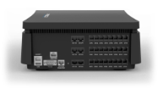
2 Вида Базовых блоков
Базовый KSU | Блок расширения KSU
KSUA
KSUI
4CO / 7H+1D
2 универсальных слота
VM(2 канала / 1 час)
VoIP 2 канала
2 копии iPECS Communicator
2 копии Phonage
7H+1D
1 специальный слот для BRIU2/PRIU
2 Универсальных слота.
VM(2 канала / 1 час)
VoIP 2 канала
2 копии iPECS Communicator
2 копии Phonage
4CO / 8H
2 универсальных слота
Работает с любым основным KSU

Slide 6
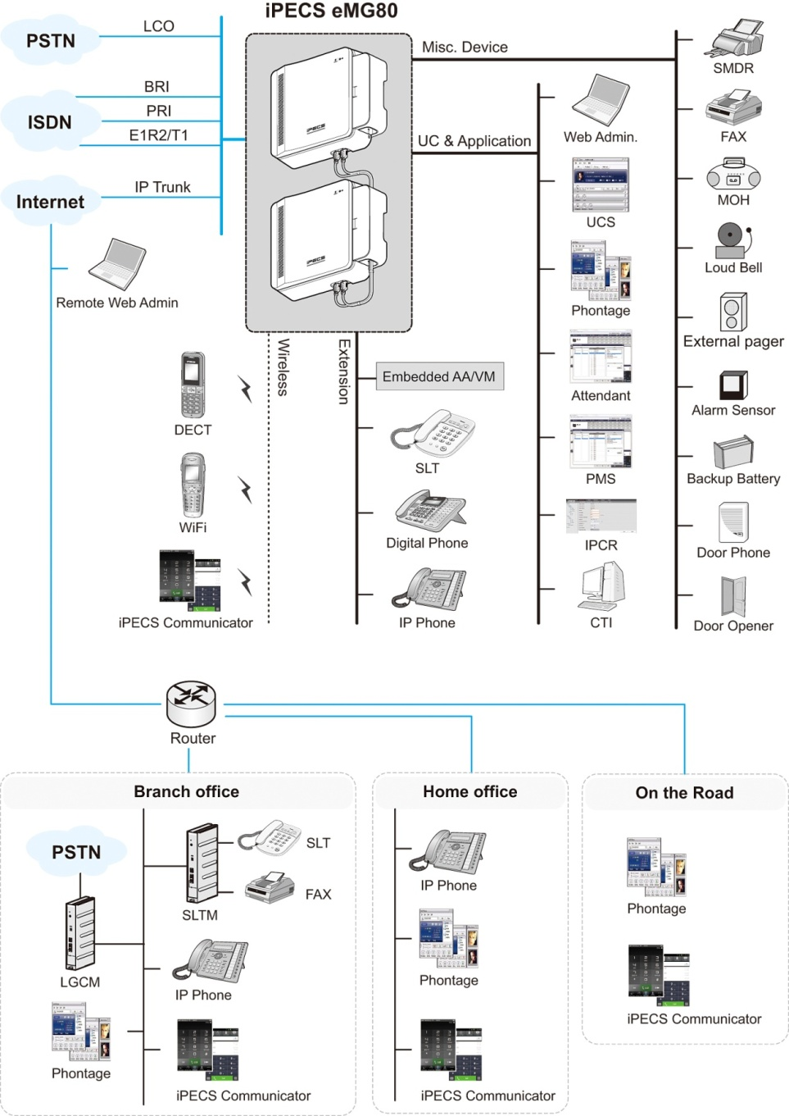
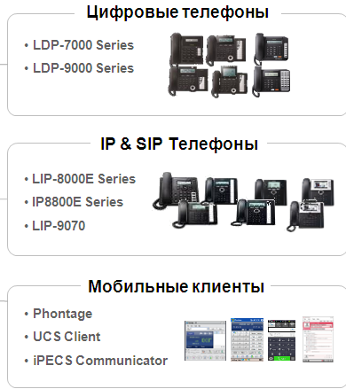
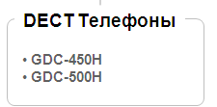

Схема подключений

Slide 7
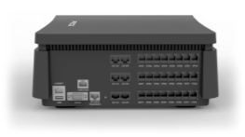
Емкость системы KSUA
KSUA + EKSU |  | KSU | EKSU | Макс
Соединительные линии | Макс портов | 74 | 12 | 74
 | Аналоговые / BRI СЛ | 12 | 12 | 24
 | PRI / T1 | - | - | -
 | IP каналы (SIP/H.323) | 16 | - | 16
 | Удаленный шлюз | 8 | - | 8
Абоненты | Макс портов | 104 | 32 | 136
 | SLT | 31 | 32 | 63
 | Цифровые | 24 | 24 | 48
 | Гибридные | 23 | 24 | 47
 | IP | 32 | - | 32
 | DECT | 48 | - | 48
VM каналы | Без VVMU | 4 | - | 4
 | C VVMU | 8 | - | 8
VoIP каналы | Без VVMU | 8 | - | 8
 | C VVMU | 16 | - | 16
4CO
1D+7H
- 1 USB
1 MOH
1 Paging
1 Relay
1 Alarm
1 RS232
2 слота
расширения
KSUA
Note *: HYB (8) + DECT (48) + SLIB (16) + IP Phone (32) = 104

Slide 8
Емкость системы KSUI
KSUA + EKSU |  | KSU | EKSU | Макс
Соединительные линии | Макс портов | 74 | 12 | 74
 | Аналоговые / BRI СЛ | 12 | 12 | 24
 | PRI / T1 | 30 | - | 30
 | IP каналы (SIP/H.323) | 16 | - | 16
 | Удаленный шлюз | 8 | - | 8
Абоненты | Макс портов | 104 | 32 | 136
 | SLT | 31 | 32 | 63
 | Цифровые | 24 | 24 | 48
 | Гибридные | 23 | 24 | 47
 | IP | 32 | - | 32
 | DECT | 48 | - | 48
VM каналы | Без VVMU | 4 | - | 4
 | C VVMU | 8 | - | 8
VoIP каналы | Без VVMU | 8 | - | 8
 | C VVMU | 16 | - | 16
BRIU2 или PRIU
(опционально)
1D+7H
KSUI
2 слота
расширения
- 1 USB
1 MOH
1 Paging
1 Relay
1 Alarm
1 RS232

Slide 9
 | наименование | описание | KSUA | KSUI | EKSU
Платы | eMG80-CH204 | Плата 2 портов аналоговых СЛ и 4 гибридных интерфейсов | ДА | ДА | ДА
 | eMG80-CH408 | Плата 4 портов аналоговых СЛ и 8 гибридных интерфейсов | ДА | ДА | ДА
 | eMG80-CS416 | Плата 4 портов аналоговых СЛ и 16 SLT-телефонов | ДА | ДА | ДА
 | eMG80-BH104 | Плата 1 интерфейса ISDN BRI (2B+D) и 4 гибридных интерфейсов | ДА | ДА | НЕТ
 | eMG80-BH208 | Плата 2 интерфейсов ISDN BRI (2B+D) и 8 гибридных интерфейсов | ДА | ДА | НЕТ
 | eMG80-HYB8 | Плата 8 гибридных интерфейсов | ДА | ДА | ДА
 | eMG80-SLB16 | Интерфейсная плата 16 аналоговых однолинейных телефонов | ДА | ДА | ДА
 | eMG80-PRIU | Модуль 1 интерфейса ISDN PRI/E1R2 или T1 (30 или 24 каналов) | НЕТ | ДА | НЕТ
 | eMG80-BRIU2 | Интерфейсный модуль 2 интерфейса ISDN BRI (2B+D) | НЕТ | ДА | НЕТ
Доп. платы | eMG80-WTIB4 | Плата DECT (4 базовые станции) | ДА | ДА | НЕТ
 | eMG80-VVMU | 8 каналов VoIP, 4 канала голосовой почты, 1 час хранения сообщений голосовой почты по умолчанию плюс 15 часов - для активации функций VoIP, каналов голосовой почты и хранения сообщений голосовой почты требуется установка лицензии | ДА | ДА | НЕТ
 | eMG80-MEMU | Модуль расширения памяти для каналов голосовой почты (15 часов) | ДА | ДА | НЕТ
 | eMG80-MODU | Модуль модема | ДА | ДА | НЕТ
 | eMG80-RMB | Кронштейн для монтажа в 19" стойку (опция)
ПРИМЕЧАНИЕ
Обратите внимание, что интерфейсные платы CS416, SLB16 или WTIB4
могут быть установлены в системный блок KSU только по одной.

Slide 10
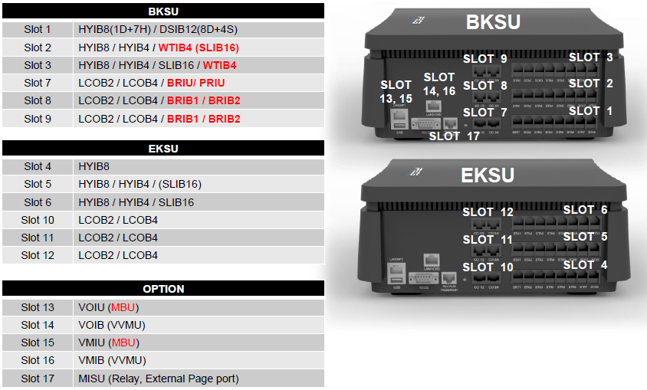
Универсальные слоты

Slide 11
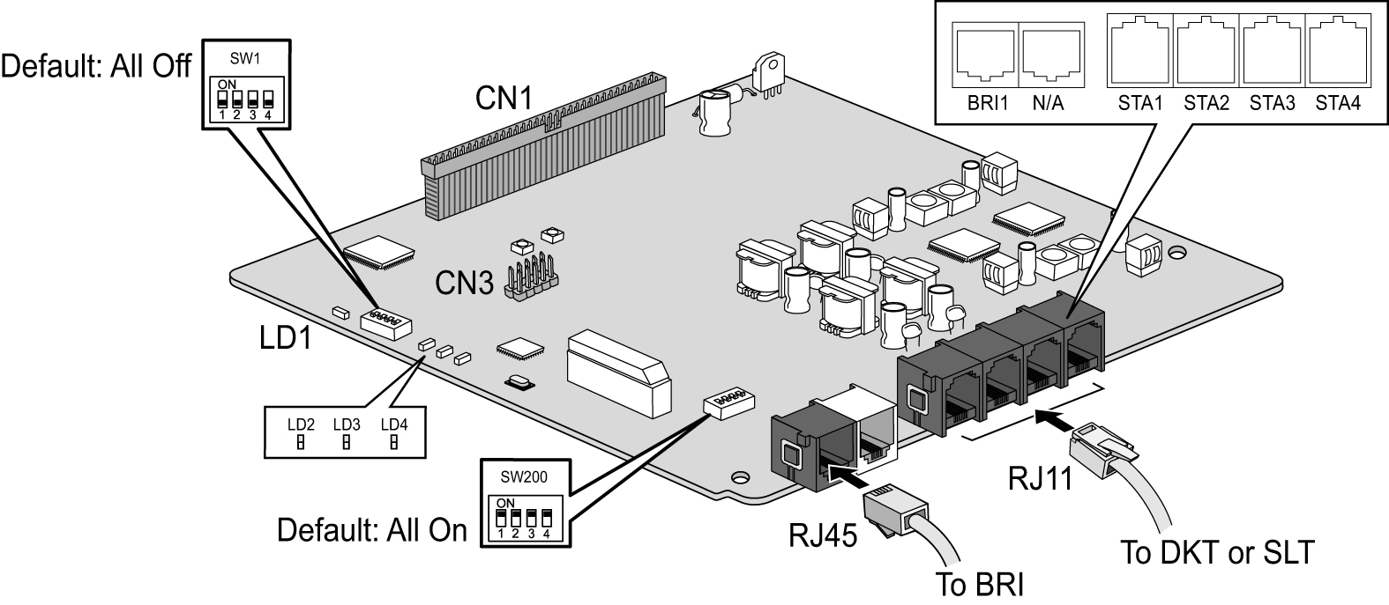
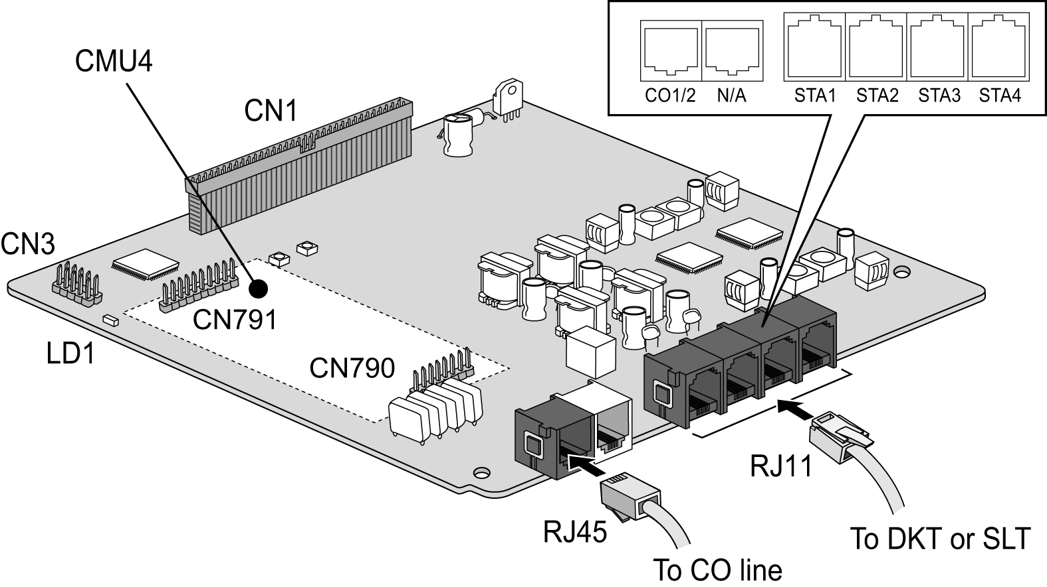
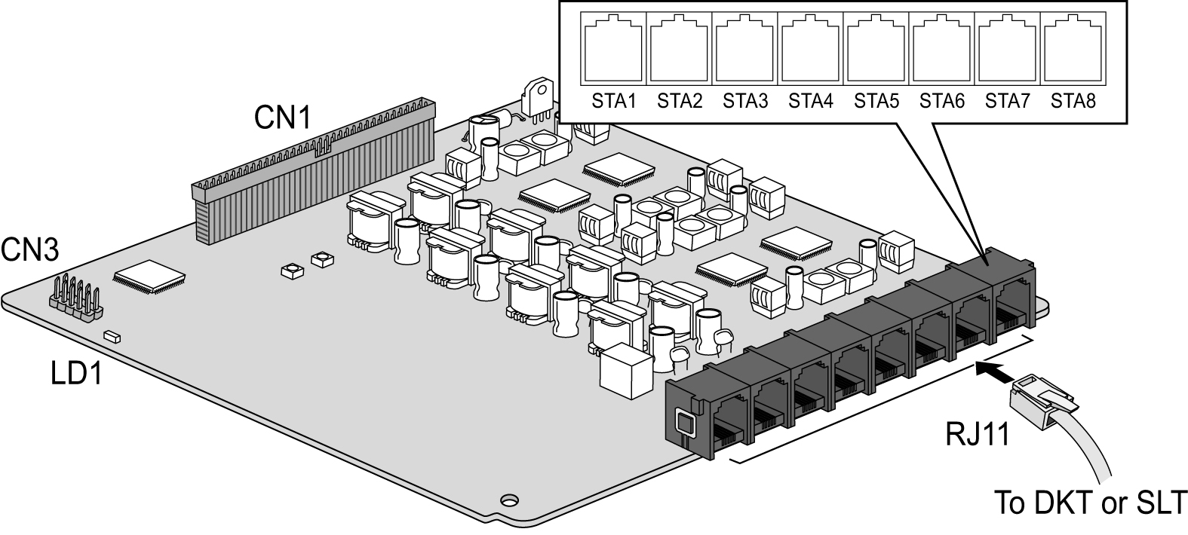
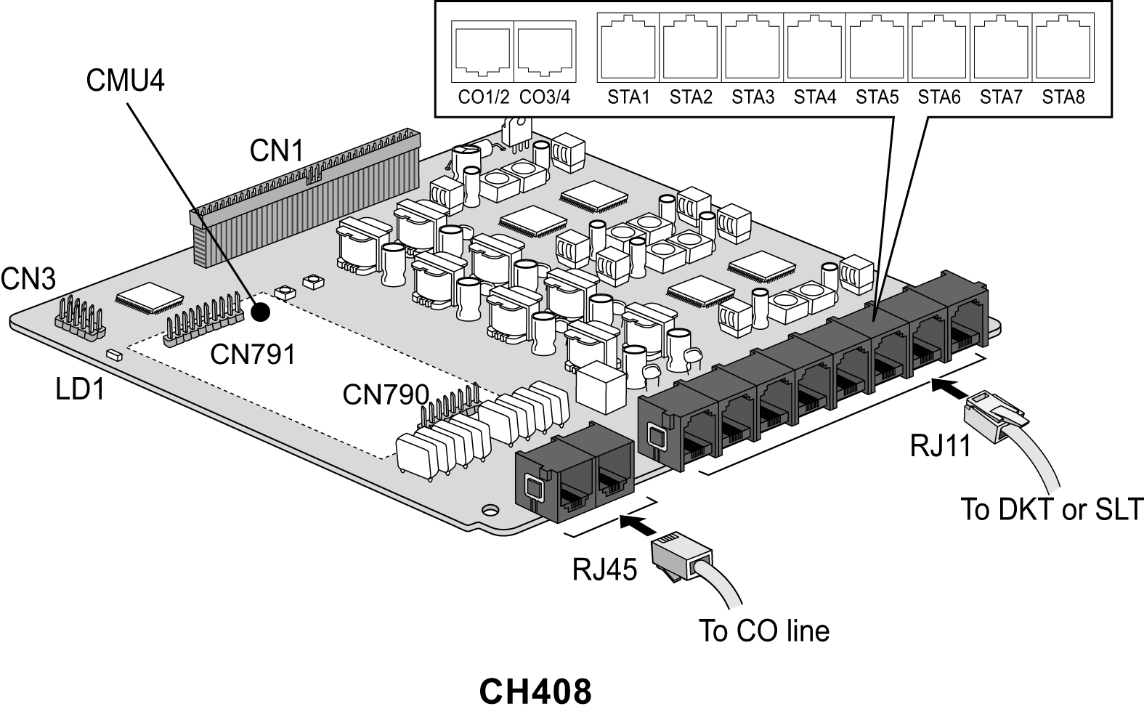
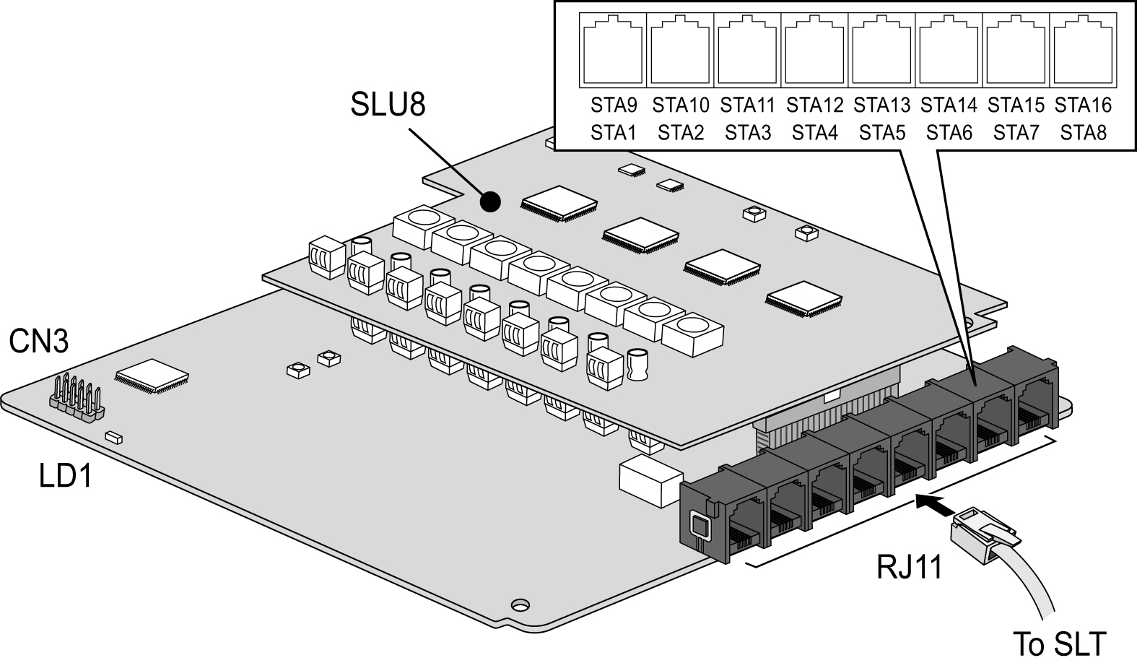
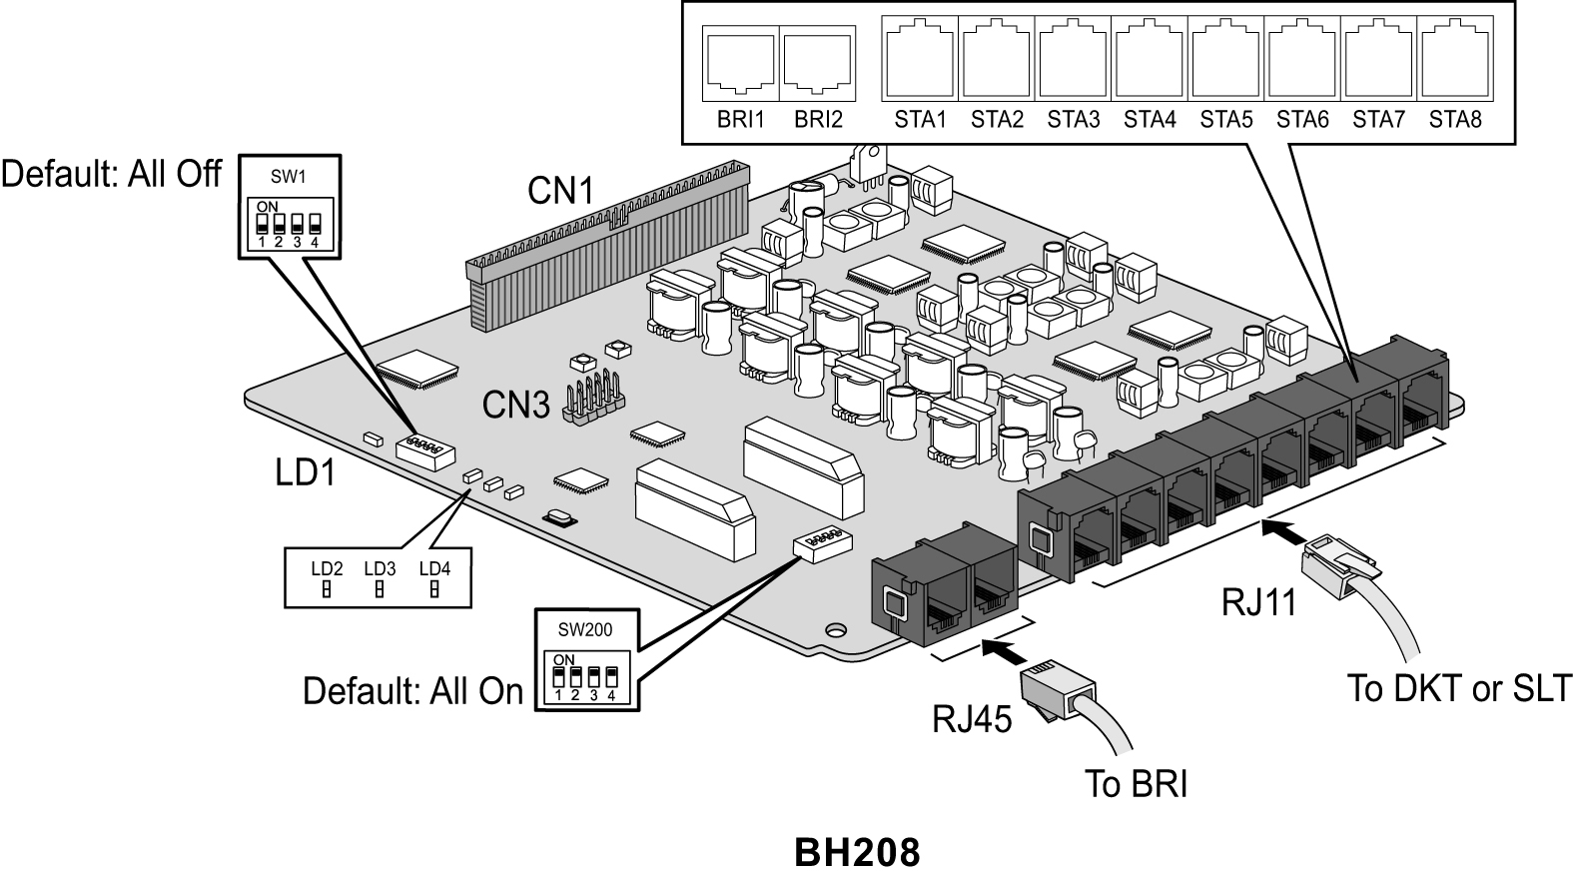
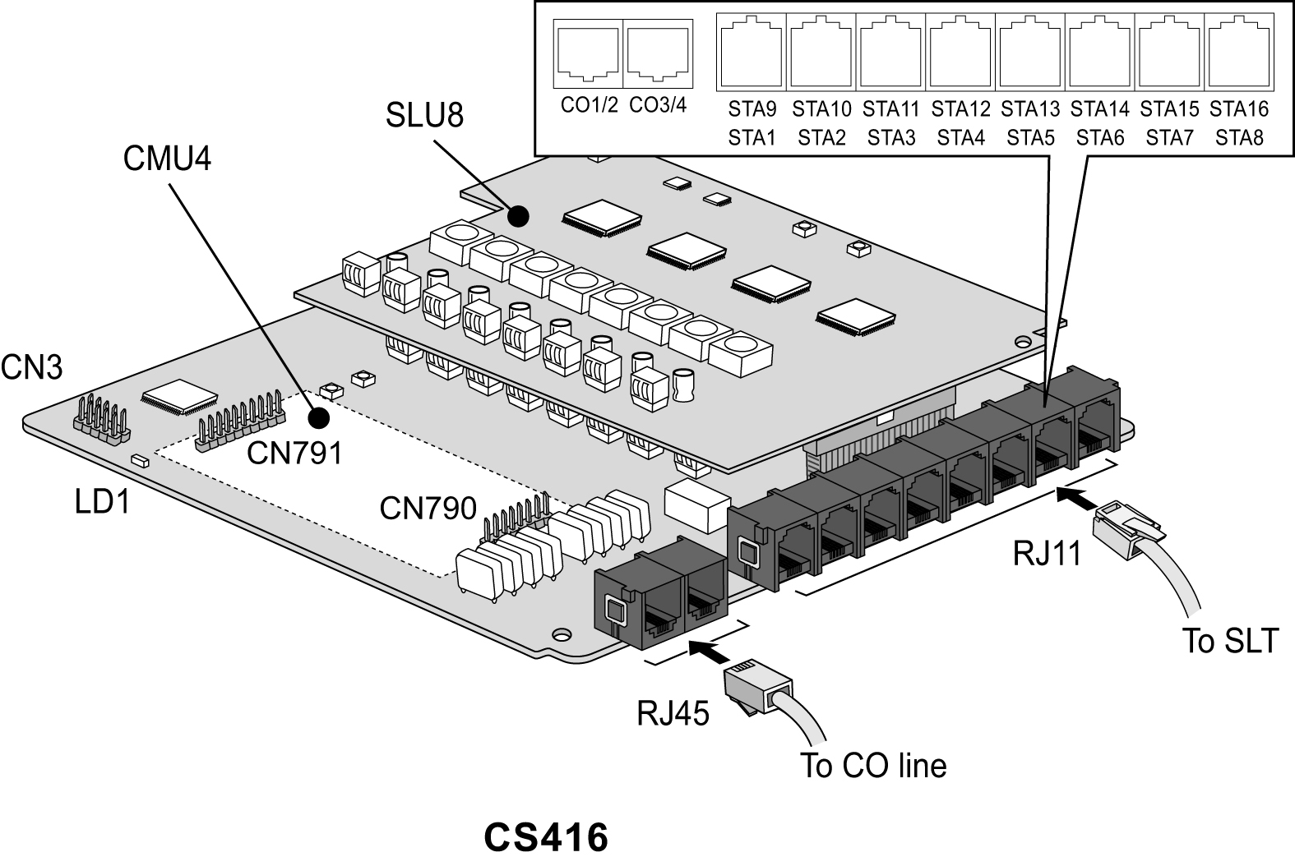
Платы
Платы СЛ+АБОНЕНТЫ
Платы АБОНЕНТОВ
Платы BRI+АБОНЕНТЫ
CH204
BH104
HYB8
SLB16
CH408
BH208
Устанавливается только ОДНА SLB16 или CS416 на корзину (2шт на систему KSU+EKSU)
CS416

Slide 12
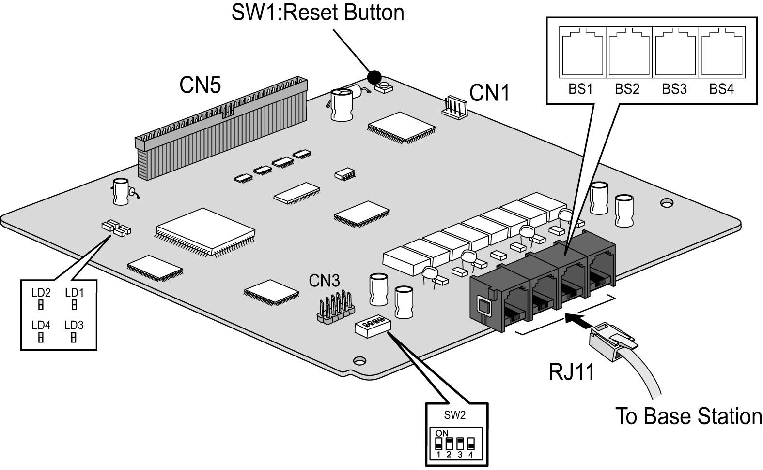
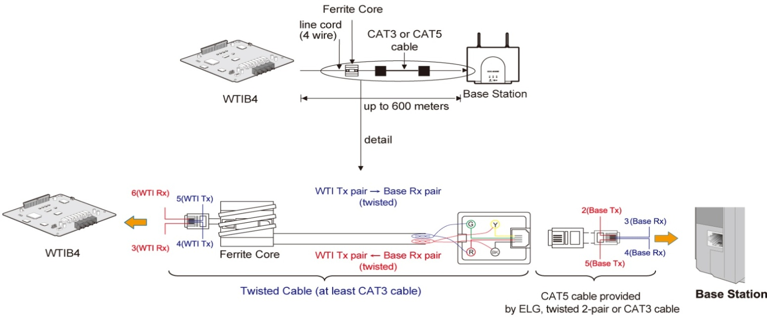
Платы DECT
Система DECT
Имеет четыре порта интерфейса многоканальных базовых станций DECT iPECS GDC-600BE. В системе iPECS eMG80 может быть установлена только одна интерфейсная плата WTIB4, только в основной блок
Параметр | Емкость
Соты (базовые станции) | 4
Голосовые каналы / на базу | 6
Зарегистрированные беспроводные терминалы | 48
Количество одновременных беспроводных вызовов | 24
WTIB4

Slide 13

Платы DECT
Категория |  | GDC-450H | GDC-500H
Дизайн
Дисплей |  | 1.5” 65k color LCD | New GUI, 2.0” 65k color LCD
Язык |  | 5 Языков (English, Italian, Spanish, Swedish, Russian ) | 7 Языков (English, Italian, Spanish, Swedish, Russian, Turkish, German)
Bluetooth гарнитура |  | Нет | Есть (поддержка V2.1)
Громкая связь |  | Нет | Есть
Время работы Разговор / Ожидание |  | 15 / 150 ч. Li-ion Батарея (960mAh) | 15 / 150 ч. Li-Ion Батарея (1,150mAh)
Зона действия | В помещении | Approx. 20~30m | Approx. 25~40m
 | На улице | До 200m | До 300m

Slide 14
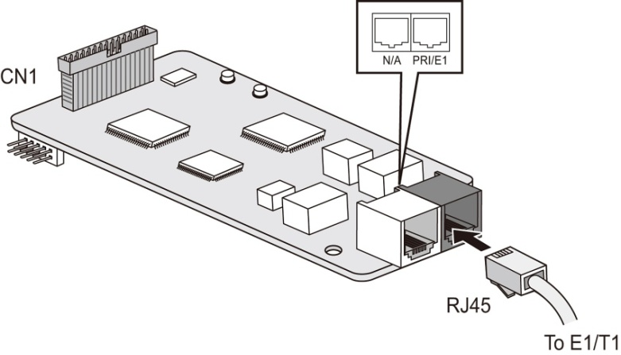
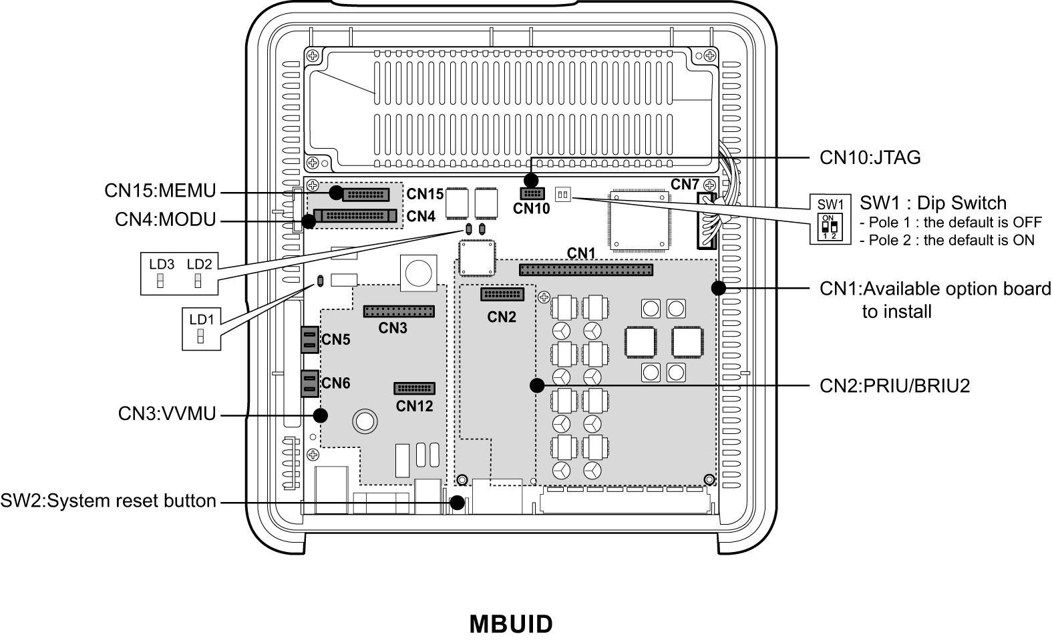
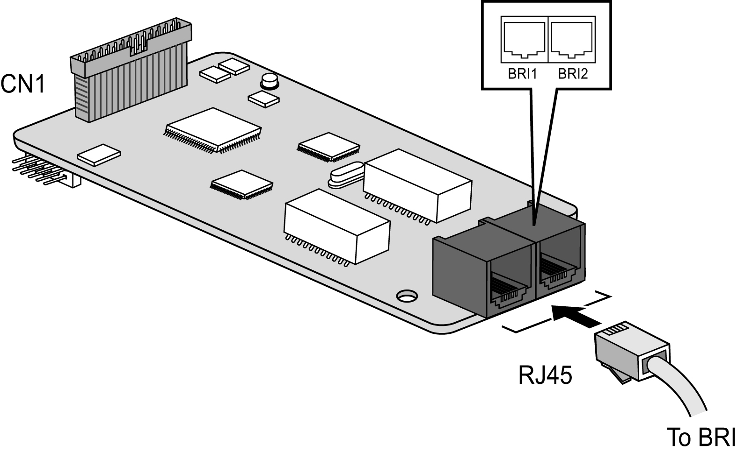
Платы
ТОЛЬКО для KSUI. Могут быть установлена только в разъем CN2 материнской платы MBUI (собственное плато-место)
PRIU
1 порт интерфейса ISDN PRI
(30 каналов)
BRIU2
2 порта интерфейса ISDN BRI
(4 канала)

Slide 15
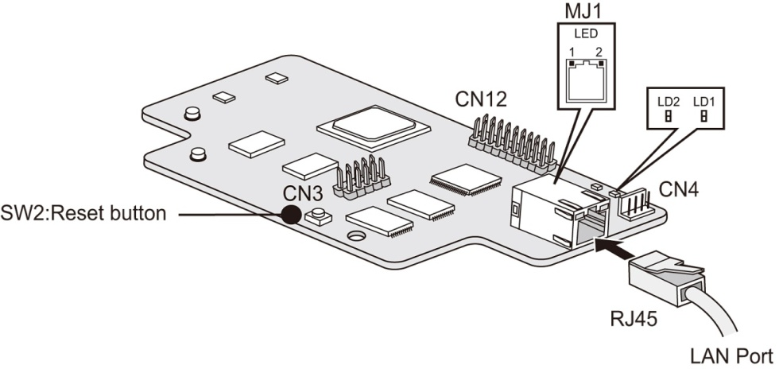
Расширение VoIP и VM
Модуль расширения каналов VoIP и голосовой почты VVMU устанавливается в разъем CN3 материнской платы системного блока KSU
Функция | MBU |  |  | VVMU |  |  | MEMU )* | Макс. на eMG80
 | Базовая емкость | По лицензии | Макс. | Базовая емкость | По лицензии | Макс.
Каналы VoIP | 2 | 6 | 8 | - | 8 | 8 | - | 16
Голосовая почта: | 2 | 2 | 4 | - | 4 | 4 | - | 8
Каналы
Емкость памяти (час) | 1 | - | 1 | 1 | 15 | 16 | 15 | 32 )*
* VVMU : Общая плата для расширения Голосовой почты и увеличения VoIP каналов
Для использования функций требуются лицензии (IPCLV, VMCLV, VMMLV)
Все функции могут использоваться одновременно при открытии соответствующего количества лицензий

Slide 16
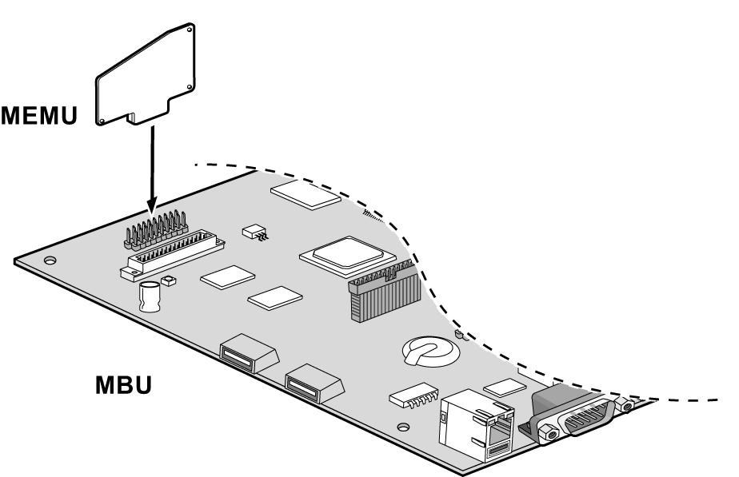
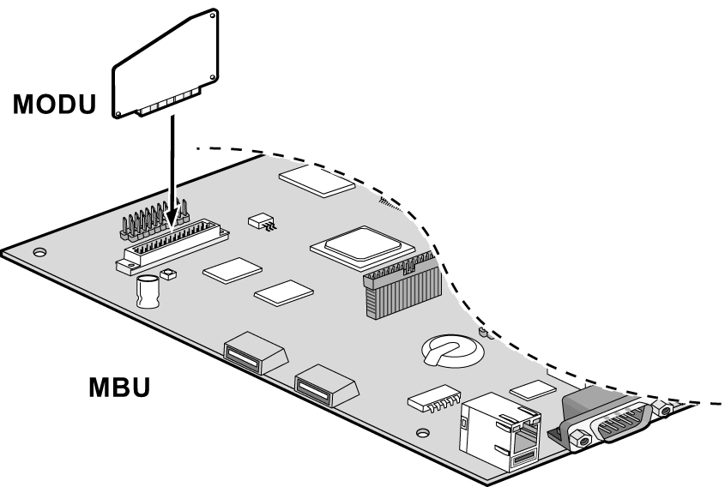
Дополнительные модули
Модуль расширения памяти MEMU (Memory expansion Module Unit) имеет NAND Flash-память и используется в системе iPECS eMG80 для увеличения объема памяти голосовой почты на 15 часов.
MEMU
MODU
Модуль последовательного интерфейса модема MODU (Modem Function Unitпредоставляет интерфейс аналогового модема, поддерживающий протоколы Bell, ITU-T, V.34, V.32BIS и V.90 на скоростях передачи от 300 бит/с до 33 Кбит/с с автоматическим согласованием скорости передачи.

Slide 17
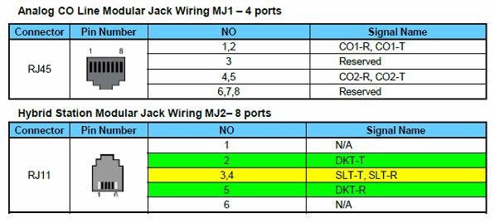
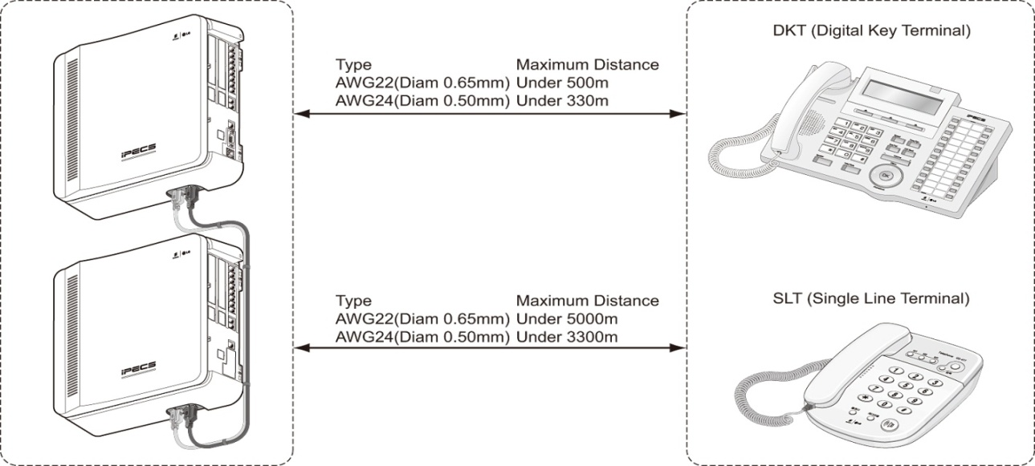
Подключение
(16 ports)
Или SLT2-T
Или SLT2-R

Slide 18
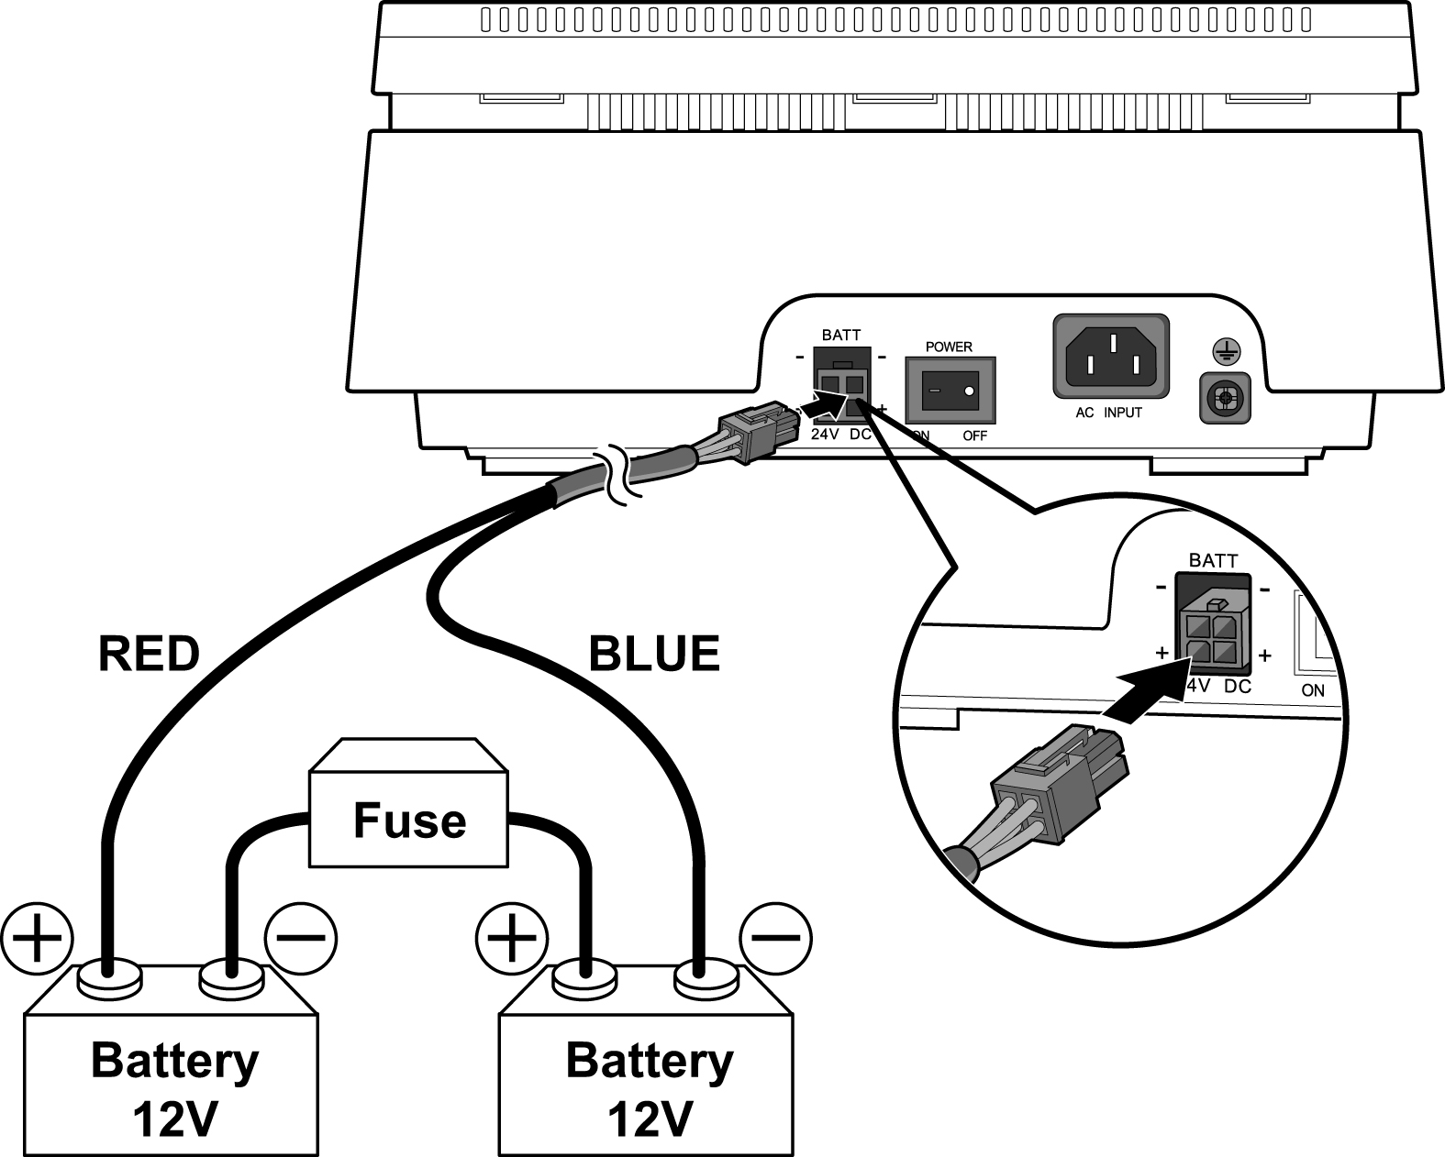
Резервные батареи
В случае отказа сети питания, внешние резервные батареи электропитания могут автоматически поддерживать бесперебойную работу системы iPECS eMG80. Внешние резервные батареи должны обеспечивать электропитание 24V постоянного тока. Настоятельно рекомендуется устанавливать в цепи резервного питания предохранитель с номиналом 10A 250В для защиты контура питания от перегрузок по току. Основной и дополнительный системные блоки должен подключаться к отдельным батареям резервного электропитания. Кабель входит в комплект АТС.
Расчетная емкость резервных батарей при напряжении 24В составляет 20 А*ч - ожидаемая продолжительность работы не менее 3 часов.

Slide 19
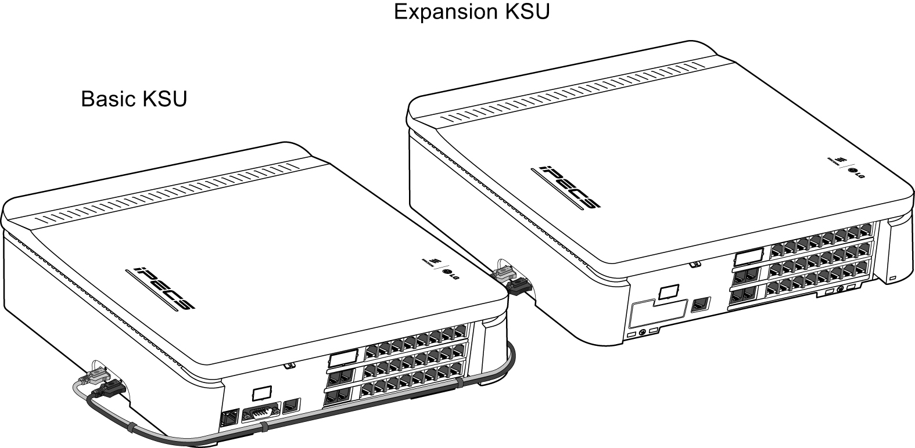
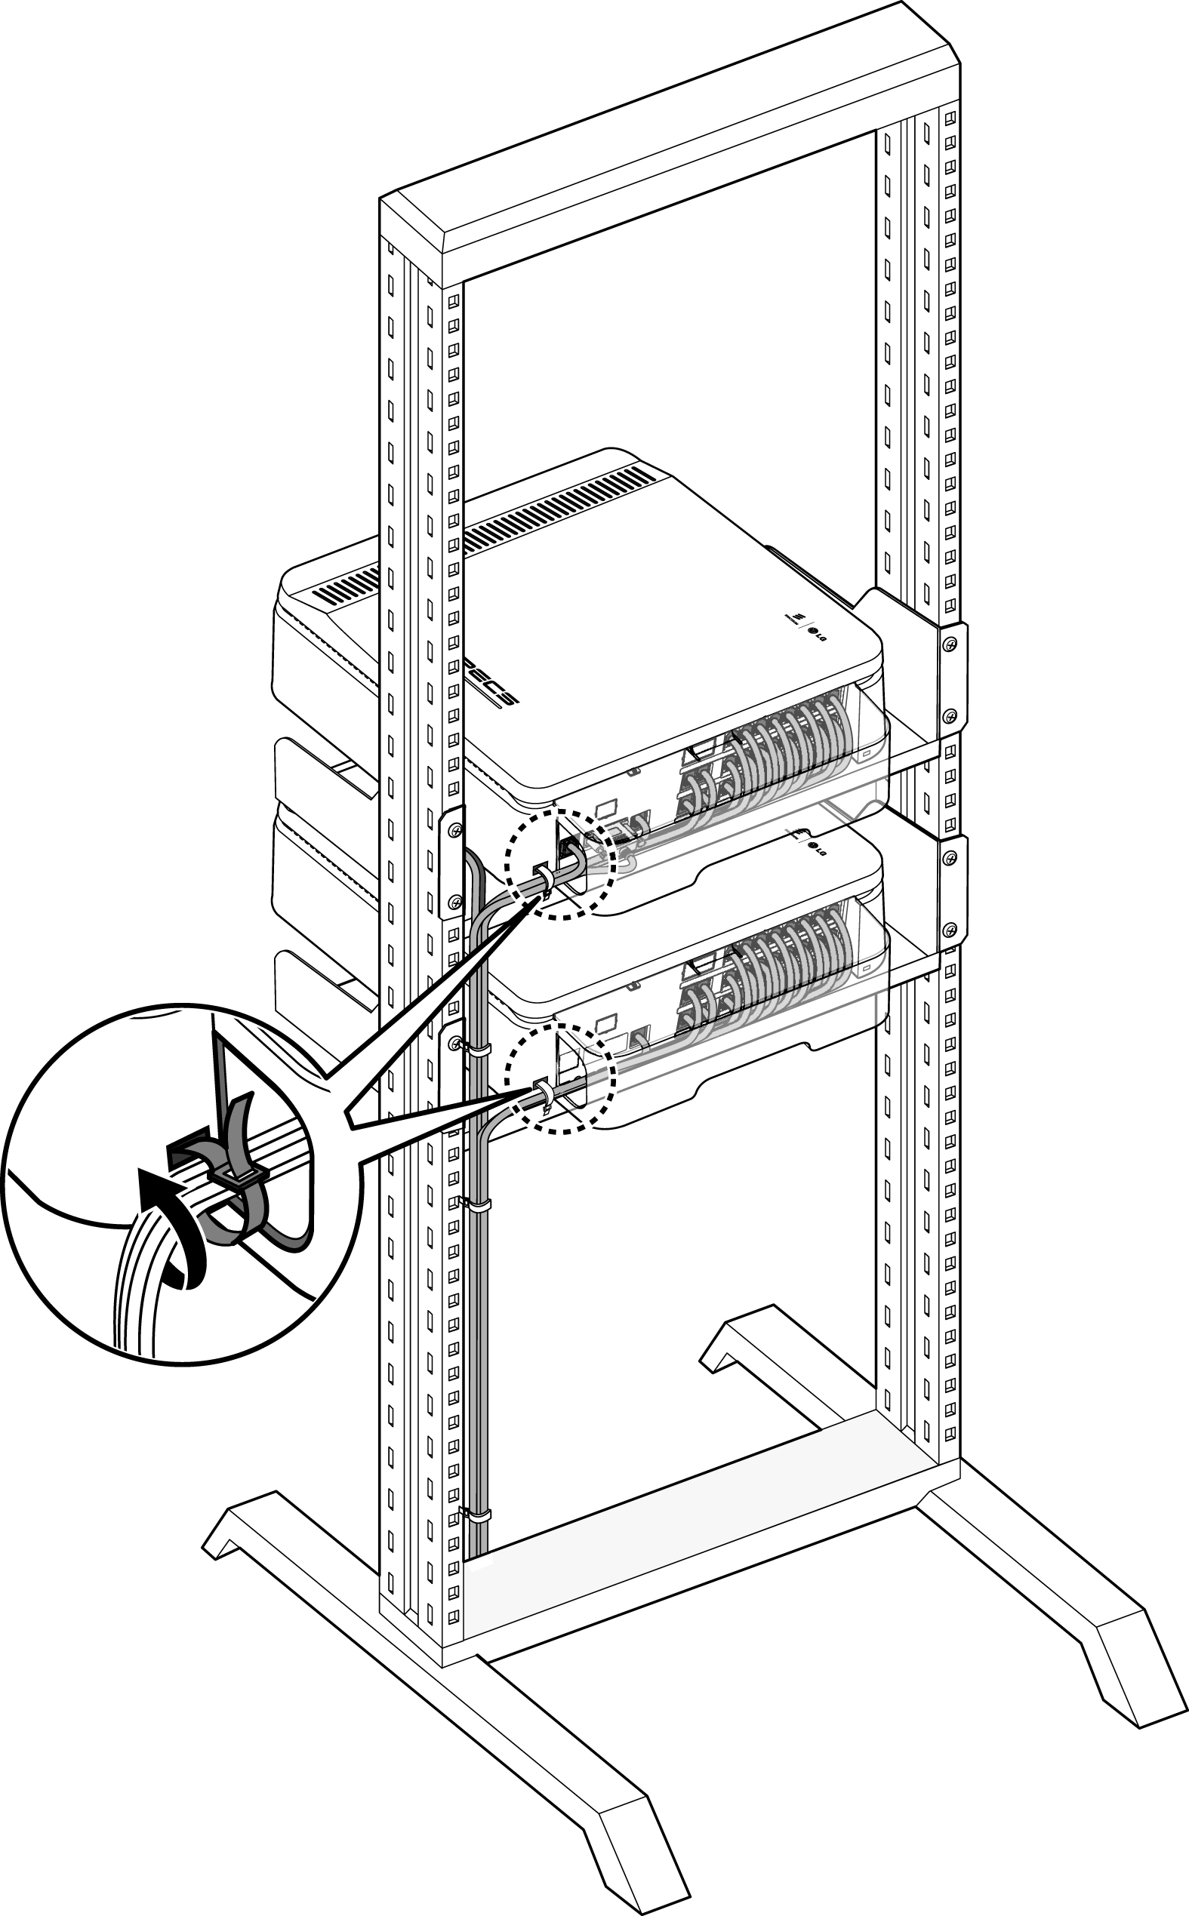
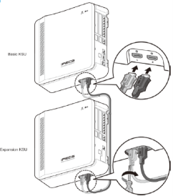

Варианты установки
Стол
На стене
19″ стойка

Slide 20
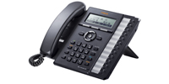
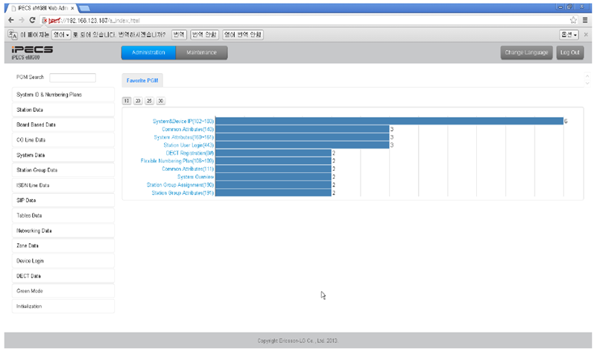

Средства программирования
Системный аппарат 24 клавиши
WEB администрирование

Slide 21
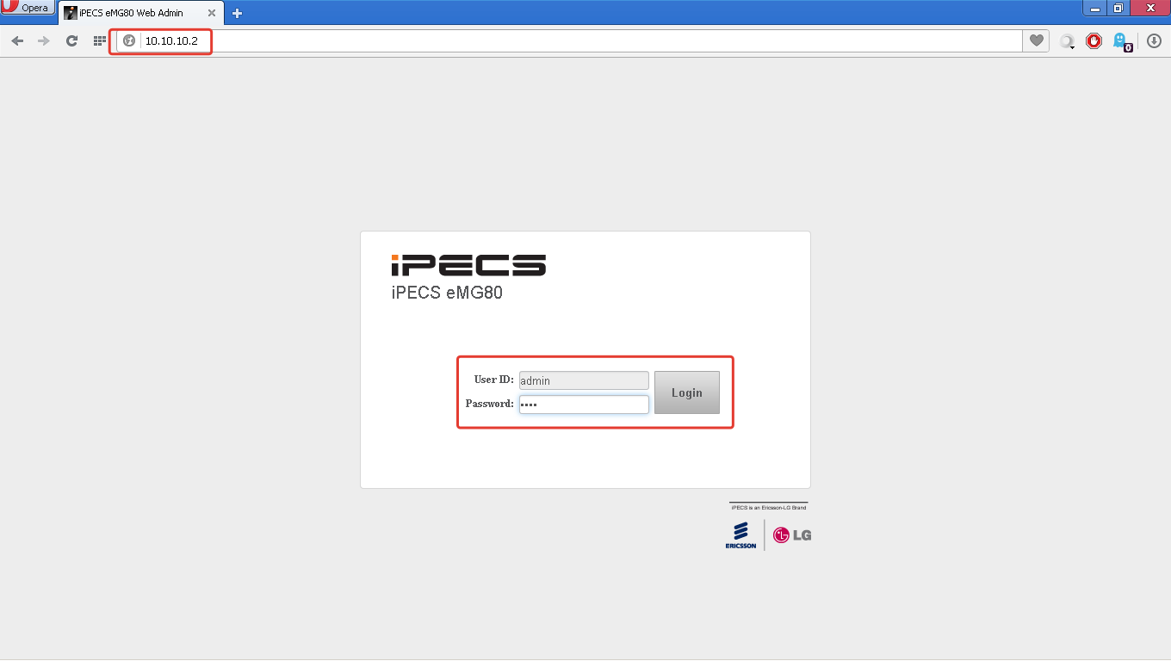
WEBADMIN
Доступ к настройкам АТС осуществляется при помощи WEB браузера, в строке адреса которого нужно просто прописать IP адрес АТС (по умолчанию http://10.10.10.2) . По умолчанию ID для авторизации – admin, пароль – 1234.

Slide 22
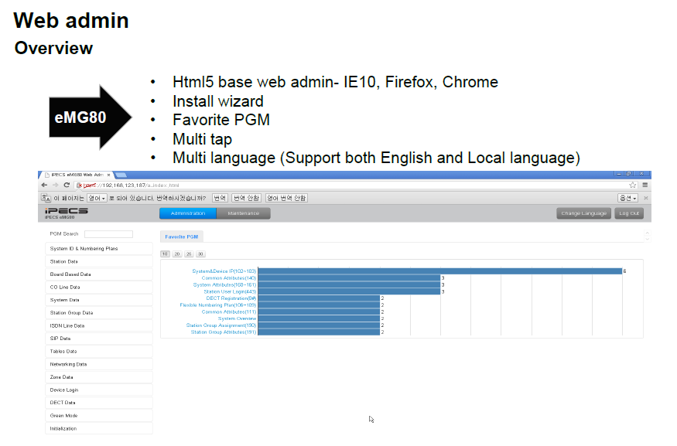
WEBADMIN обзор

Slide 23
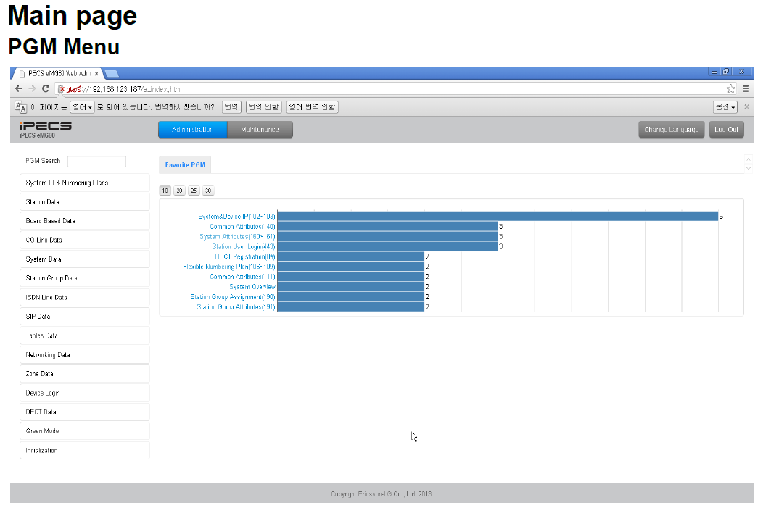
WEBADMIN Администрирование

Slide 24
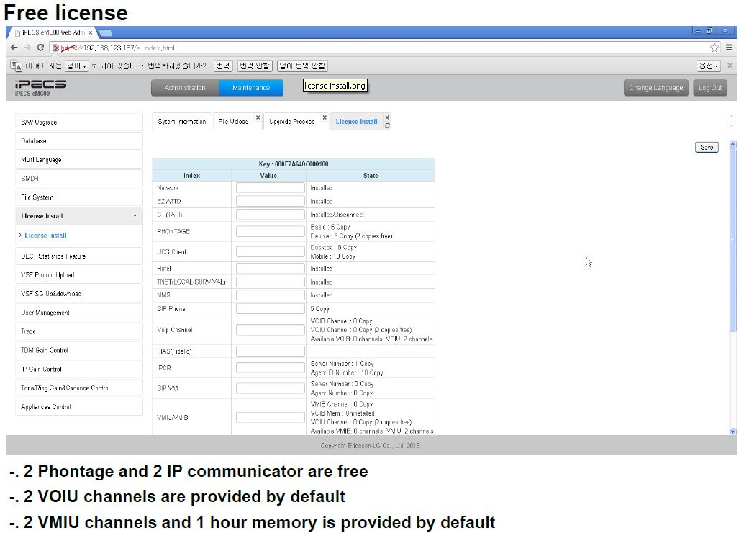
WEBADMIN Обслуживание
Для заказа дополнительных лицензий используется данный Key. После прописки ключа требуется перезагрузить АТС

Slide 25
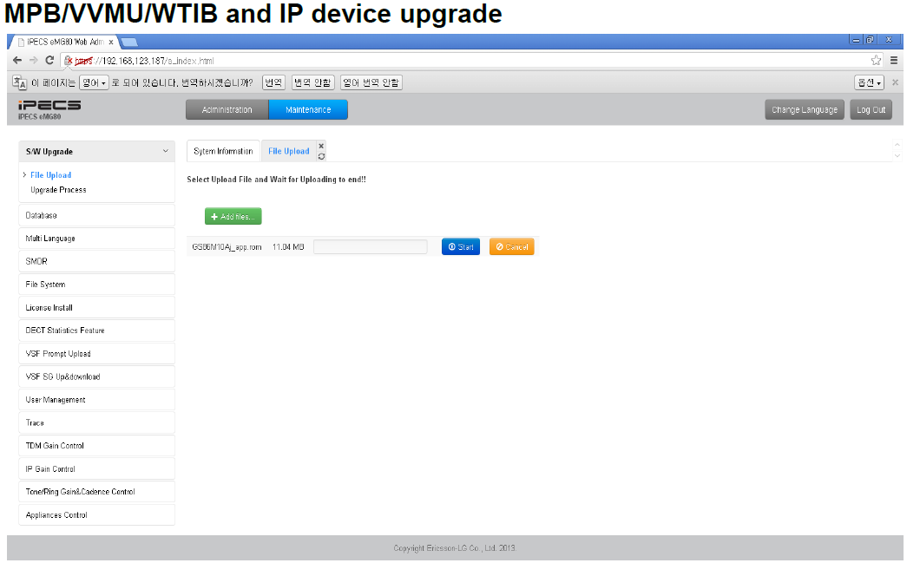
WEBADMIN Обслуживание

Slide 26
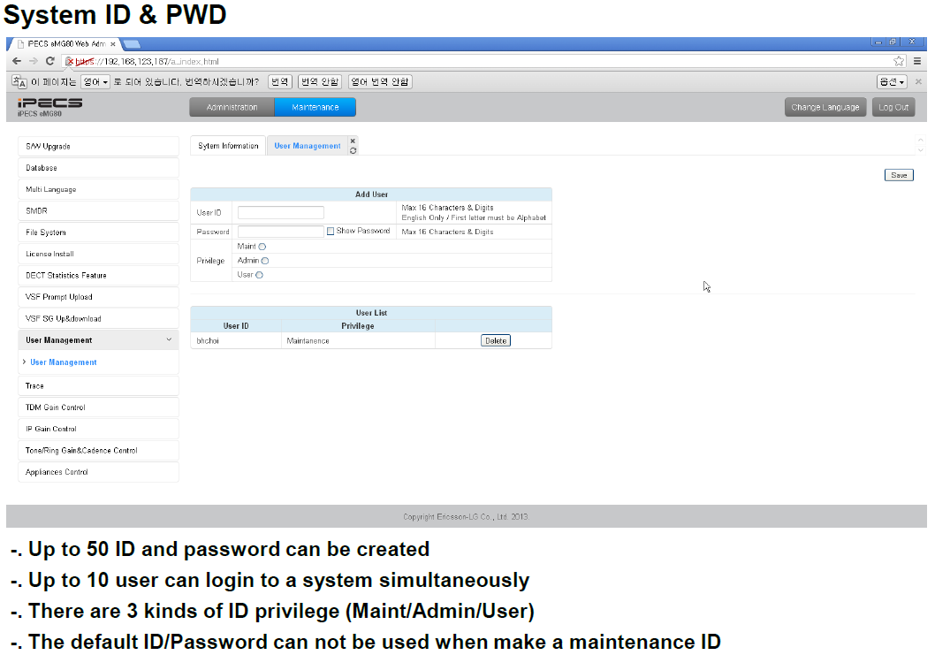
WEBADMIN Обслуживание

Slide 27
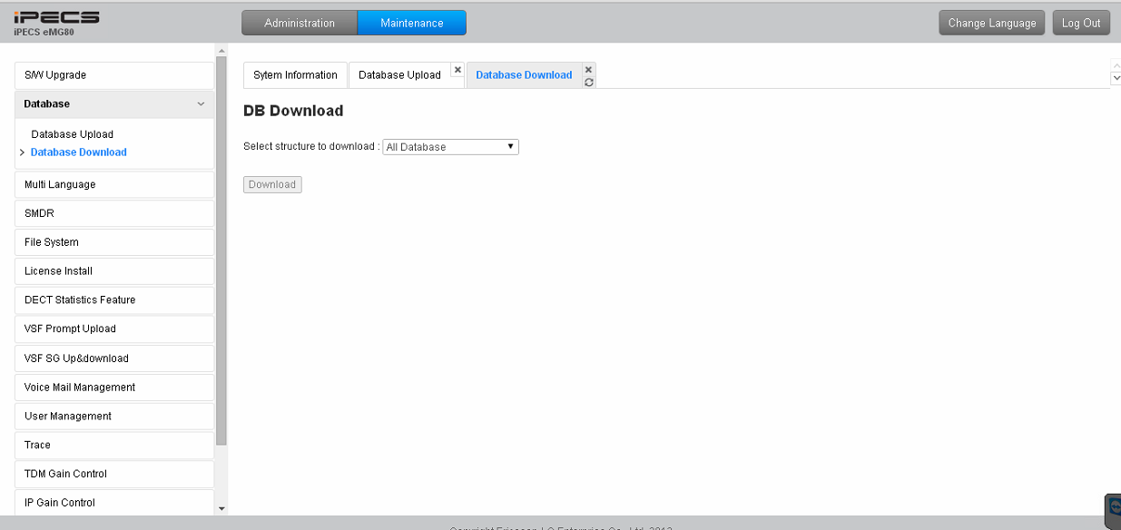
WEBADMIN Обслуживание
Сохранение и восстановление БД

Slide 28



WEBADMIN Безопасность
При включении АТС в глобальную сеть передачи данных, в целях безопасности,
возможно изменить TCP порт WEBAdmin и включить шифрование. Продолжительность
сессии управления при помощи WEBAdmin по умолчанию составляет 5 минут.

Slide 29
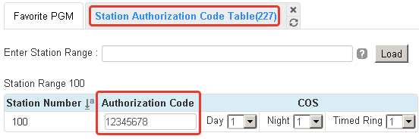

WEBADMIN Абонент
Для каждого из абонентов может быть организован доступ к персональной WEB странице, где абонент сможет самостоятельно регулировать некоторые опции, такие как установка переадресации вызова, назначение имени пользователя и т.д. Для организации доступа необходимо для каждого из абонентов задать персональный пароль в PGM 227.

Slide 30
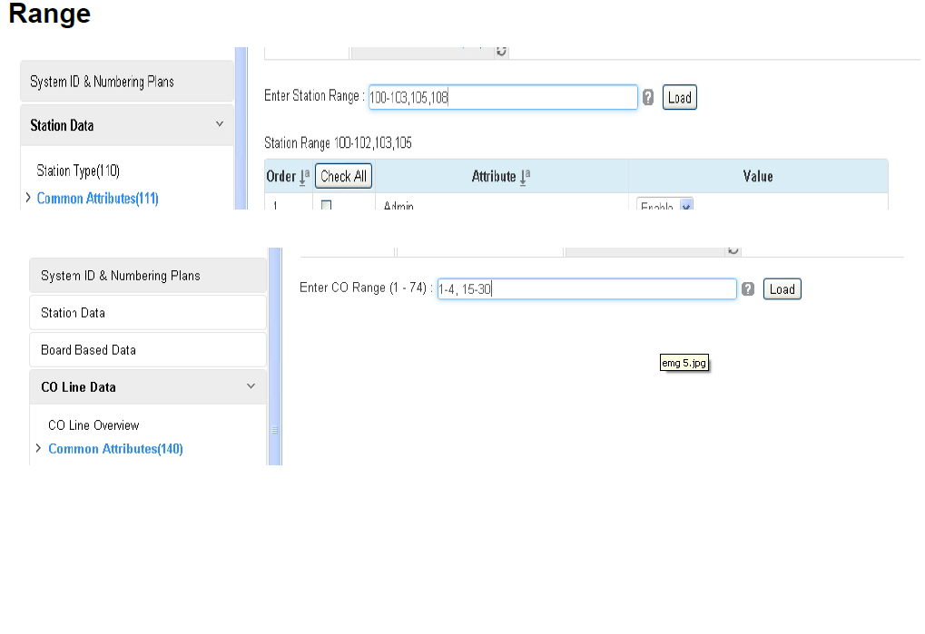
WEBADMIN Работа с диапазонами

Slide 31
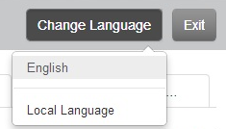
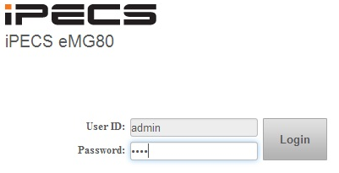



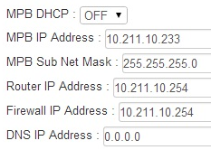
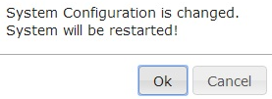



ИНСТАЛЯЦИЯ (Первое включение)
http://10.10.10.2 до национализации возможно https://10.10.10.2
2)
Подключиться к WEB интерфейсу (SW1-1 –off SW1-2 –on)
Сменить язык (при необходимости)
Установит код страны CIS, перезагрузить, после включения SW1-1 –off SW1-2 –off
1)
admin
1234
3)
При смене IP адреса требуется перезагрузка системы
Пройдите мастер установки и внесите изменения (по необходимости)
4)
5)

Slide 32
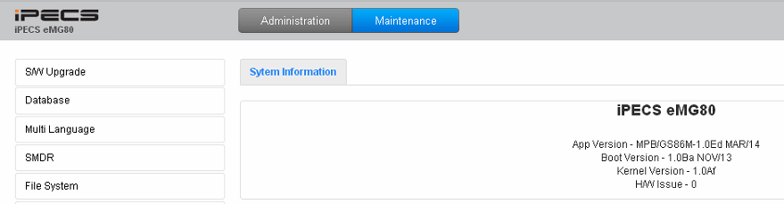
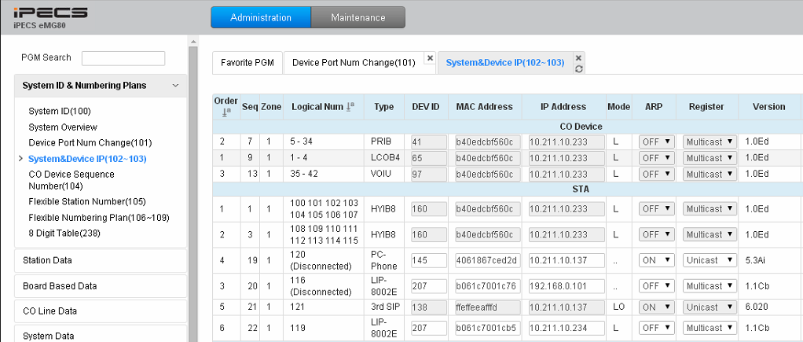
ИНСТАЛЯЦИЯ (Текущая версия)

Slide 33
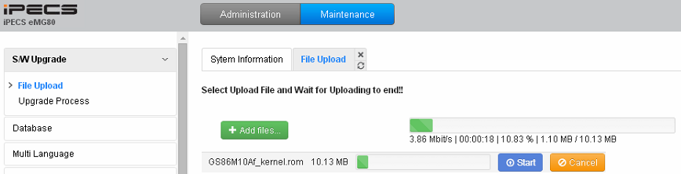
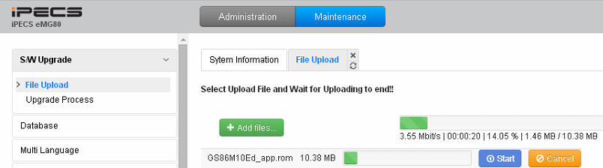
ИНСТАЛЯЦИЯ (Upgrade)
Файлы прошивок GS86M10Af_kernel.rom и GS86M10Ed_app.rom
Обновляем файл GS86M10Af_kernel.rom
Перезагружаем
Обновляем файл GS86M10Ed_app.rom
4. Перезагружаем

Slide 34
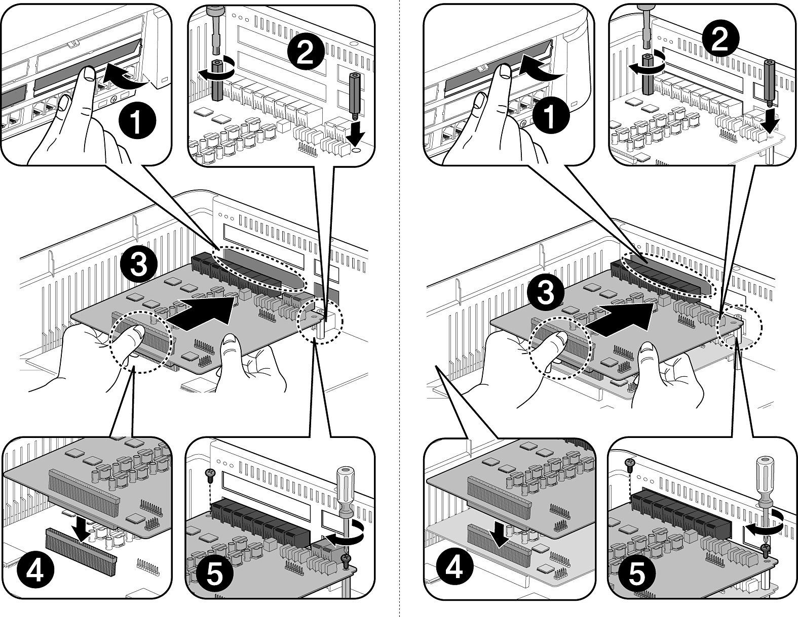
Установка оборудования (дополнительные платы)
Платы устанавливаются при отключенном питании
Установить плату
Плата определяется автоматически

Slide 35




Установка оборудования (регистрация Phontage Deluxe)
Требуется лицензия (2 в базе)
IP АТС
В случае не указания Desired Number (желаемый номер) – присваивается следующий свободный номер

Slide 36

Установка оборудования (SIP phone)
Требуется лицензия
IP АТС

Slide 37




Установка оборудования (LIP 8002E)
На АТС необходимо указать mac адрес регистрируемого устройства
На аппарате: через WEB
или На аппарате: с клавиатуры
pass 147*
листаем громкостью
меняем #
точка *
сохраняем Hold
mfim1
mode – local
dhcp – disabled
same lan with mfim - yes
mfim ip – 10.211.10.233
phone ip – 10.211.10.234
mask - 255.255.255.0
Перегружаем телефон
ipkts
IP АТС

Slide 38

Установка оборудования (регистрация LIK шлюзов)
Поддерживаемые Не поддерживаемые

Slide 39

Установка оборудования (регистрация LIK шлюзов)

Slide 40





Установка оборудования (регистрация LIK шлюзов)
У шлюза имеется свой WEB интерфейс
На АТС необходимо указать mac адрес регистрируемого устройства
IP АТС
Зарегистрированные устройства можно увидеть в меню 101 и 102-103

Slide 41
ПРАКТИКА
Подключитесь непосредственно к LAN . Выполните первоначальный запуск системы
Обновите прошивку АТС
Установите IP адрес согласно номера группы 192.168.Х.X
PGM 102-103
Dhcp – off
MPB IP – 192.168.(1-4).10
MPB Mask – 255.255.0.0
System Mask – 255.255.0.0
Router и Firewall 192.168.(1-4).254
Auto IP assign – off
Подключите MPB в общую сеть (для ПК задайте адрес типа 192.168.Х.20X
Зарегистрируйте LIP8002E .
pass 147* листаем громкостью (вверх +) mfim1 меняем # сохраняем Hold
mode – local dhcp – disabled same lan with mfim - yes
mfim ip - 192.168.X.10 phone ip - 192.168.X.40 mask - 255.255.0.0
mac - записать - внести в MFIM PGM235 Перегружаем телефон
Зарегистрируйте 2 (два) экземпляра Phohetage
Сохраните файл БД

Slide 42








План нумерации
Для нумерации абонентов и функций пересечений не допускается
План нумерации максимум 4 знака
НО есть возможность использовать 8ми значную нумерацию – до 10 различных начальных префикса
Для нумерации СО - платам задается логическое назначение в системе, в результате портам автоматически присваиваются последовательные номера

Slide 43

Группы абонентов. Обзор
Описание
Абоненты могут быть объединены в группы для того, чтобы входящие вызовы могли быть направлены на свободного абонента (или нескольких абонентов) в группе.
SYSTEM | No of Group | No. of Member | Number
iPECS-eMG 80 | 40 | 70 | *401 ~ *440
Сервис для групп
Базовый
Возможность назначение различных типов групп
(Circular, Terminal, ACD, Ring,).
Голосовой сервис
Приветствия либо голосовой сервис для ожидающего вызова.
Свойства
Гибкая настройка переадресаций
Расширенный сервис: гибкое управление очередью

Slide 44




Группы абонентов. Типы групп
Circular
Terminal
При занятости или неответу вызов
передаётся на следующего абонента
(круговой поиск)
При занятости или неответу вызов
передаётся на следующего абонента до
последнего в списке
STA101 answer
STA101
STA101
CO LINE 1
STA100
STA102
STA102
CO LINE 1
STA100
STA105
STA103
STA103
STA105
CO LINE 2
CO LINE 2
STA104
STA104

Slide 45




Группы абонентов. Типы групп
ACD
Ring
Вызов распределяется на простаивающих
Абонентов. (равномерное распределение)
.
Вызов поступает на всех участников
STA101
STA101
CO LINE 1
CO LINE 1
STA100
STA102
STA100
STA102
CO LINE 2
STA105
STA103
STA103
CO LINE 3
STA104
STA105
STA104

Slide 46

Группы абонентов. Группа перехвата
Описание
Пользователь может ответить на вызов, пришедший на другого абонента системы.
Перехвачены могут быть внутренние, входящие внешние, обратные и переведенные вручную вызовы.
Возможны два типа перехвата.
Прямой перехват
Пользователь может перехватить вызов, набрав код прямого
перехвата и номер абонента, на которого приходит вызов
Для ответа на вызов, приходящий на другого абонента:
Снимите трубку или нажмите клавишу [MON].
Наберите код прямого перехвата
или нажмите клавишу прямого перехвата {Direct Call Pick-up}.
Наберите внутренний номер абонента, на которого приходит вызов.
7 + no.
Перехват в группе (Group Call Pick Up)
CO LINE
Пользователь может ответить на вызов, пришедший на другого
абонента в той же группе перехвата
Dial Pick-up code (566).
Для ответа на вызов, приходящий на абонента в той же группе перехвата:
Снимите трубку или нажмите клавишу [MON].
Наберите код перехвата в группе:
A
Call STA (E)
Для группового перехвата задается либо атрибут в группе поиска
D
E
Pick-up Group
Либо создается отдельная группа

Slide 47
ПРАКТИКА
Установите нумерацию абонентов согласно варианта (1-4)ХХ
Удалите неиспользуемую нумерацию
Установите код функции Group Call PickUp - **
Создайте группу абонентов *401 типа RING в PGM190 из абонентов Phontage
Проверьте работу группы сделав вызов на номер *401 с LIP8002E
Создайте группу перехвата в PGM192 из всех абонентов
Совершите вызов с Phontage на Phontage. Перехватите с аппарата LIP8002E набором кода **

Slide 48



Аналоговые линии
Line monitoring – опционально, для каждой линии, определяет наличие напряжения на линии, и при отсутствии автоматически выводит линию из сервиса.
CID – возможность определять номер звонящего для аналоговых СЛ. Различные стандарты, опционально для каждой линии.

Slide 49



Аналоговые линии. Доступ.
Каждому абоненту может быть разрешен или запрещен доступ, как на отдельные внешние линии, так и на группы внешних линий. Для доступа к внешним линиям пользователь цифрового аппарата может задействовать клавиши {CO}, {CO Group} или {LOOP}. В соответствии с планом набора системы пользователь может также набрать код доступа к внешним линиям.
Набрав «9» абонент получает доступ к первой свободной линии из разрешенных к использованию групп внешних линий. Набрав «8801», абонент получит доступ к линии 01, если она свободна. Набрав «8901», абонент получит доступ к первой свободной линии из группы 1.

Slide 50




Аналоговые линии. Доступ
Каждая внешняя линия должна находиться в какой-либо группе внешних линий.
CO 1
CO 2
CO 3
Неиспользуемые линии выводят в последнюю группу
Нет доступа
Group 2
Доступ к группам внешних линий для каждого абонента задается системным программированием.
CO 4
CO 5
CO 6
Group 1
CO 7
CO 12
Group 1
Group 3
CO 1
CO 2
Round
Выбор свободной линии внутри группы внешних линий задается - по-кругу, с конца, с начала
CO 3
Override 1st CO group to next CO group
Автоматическое занятие последующей разрешенной группы внешних линия задается системным программированием.
Group 2
CO 4
CO 5
Last
или First
CO 6

Slide 51





Аналоговые линии. Входящая связь.
В качестве назначения приема входящего вызова по внешней линии могут быть указаны: внутренний абонент системы, группа приема входящих вызовов - Hunt Group или голосовое сообщение VMIU
Назначение приема входящих вызовов производится отдельно для режимов День/Ночь/Выходной/Дополнительный. Таблица переключения режимов приема вызовов
Для изменения режима приема вызовов на аппарате оператора:
Нажмите клавишу [DND/FWD].
Выберите требуемый режим
(для Auto таблицы)
Нажмите клавишу [HOLD/SAVE].

Slide 52

Ограничения класса сервиса (COS)

Slide 53


Ограничения класса сервиса (COS)
На уровне класса сервиса для абонента или городской линии могут быть созданы правила ограничения набора различных комбинаций цифр и исключения из этих правил.

Slide 54


Ограничения класса сервиса (COS)
Правила ограничения (класс сервиса) могут быть в дальнейшем назначены для внутренних абонентов и городских линий.

Slide 55



Ограничения класса сервиса (COS)
Пример ограничения междугородней связи с возможностью вызова федеральных мобильных номеров
1
2
3

Slide 56

Ограничения класса сервиса (COS)
В таблице экстренных номеров можно указать наборы, которые никак не могут быть запрещены по классу сервиса.

Slide 57
ПРАКТИКА
В PGM140 поместите ВСЕ линии 21 группу
В PGM140 поместите линию 2 в CO/IP GROUP 1
Подключите порт 8 FXS на FXO 1
В PGM144 наведите линию 2 на номер LIP8002E Delay 0. Затем - Hunt Group *401.
Проверьте прохождение CID
Проверьте исходящую связь наборами 9 и 8802 и 8901 + любой внутренний номер
Запретите одному из Phontage CO/IP GROUP 1. Проверьте.
Заполните Deny таблицу, запрет 8, и назначьте для абонента одного из Phontage COS 2 Проверьте набрав 9+8.
Верните для абонента COS 1.

Slide 58
Маршрутизация по наименьшей стоимости (LCR)
Маршрутизация по наименьшей стоимости (LCR) обеспечивает
автоматический выбор заданного направления при исходящем
вызове по результату анализа набираемых цифр.
• Внутренний LCR (Internal LCR) - активизируется во время сигнала
готовности системы (гудка) при снятии трубки. Анализ набираемых цифр
происходит до их обработки в соответствии с планом набора системы.
Если набираемые цифры совпадают с кодом внутреннего LCR, система
выберет внешнюю линию из запрограммированной группы внешних линий
и наберет модифицированные цифры в соответствии с
программированием LCR.
•Внешний LCR (Loop LCR) - активизируется набором кода Доступа к
первой доступной группе внешних линий («9») или нажатием клавиши
{LOOP}. Если набираемые цифры совпадают с кодом внешнего LCR,
система выберет внешнюю линию из запрограммированной группы
внешних линий и наберет модифицированные цифры в соответствии с
программированием LCR.

Slide 59

Маршрутизация по наименьшей стоимости (LCR)
Процедура настройки начинается с включения функции и выбора типа маршрутизации. Для алгоритма так же могут быть заданы временные интервалы.

Slide 60

Маршрутизация по наименьшей стоимости (LCR)
В таблице префиксов LCR необходимо указать цифры, по набору которых система будет задействовать алгоритм LCR и выбирать то или иное направление. Для каждого такого набора должен быть указан номер таблицы модификации знаков (DMT). Данный номер указывается шестью знаками (01 в данном случае является индексом таблицы 1 DMT, повторяющимся три раза).

Slide 61

Маршрутизация по наименьшей стоимости (LCR)
В таблице модификации DMT набираемый номер может быть преобразован при помощи удаления/замещения знаков. Тут же указывается номер группы городских линий в которые уйдёт данный набор. В поле Alternative DMT Index может быть указан номер маршрута (таблицы DMT), который будет задействован при недоступности предыдущего.

Slide 62
ПРАКТИКА
Настройте маршрутизацию для коротких номеров. Включите LCR
Настройте маршрутизацию для “дополнительного” кода доступа к внешним линиям группы 1 - “7”.
Проверьте, используя код “9” и “дополнительный” код “7”.
Отключите LCR

Slide 63

ISDN PRI линии.

Slide 64

ISDN PRI линии.

Slide 65



ISDN PRI линии. Настройка (для KSUI)
1. Уточните номер слота
2. Настройка режима TE/NT (slave/master) и режима CRC производится через WEB

Slide 66









ISDN PRI линии. Входящая связь.
Есть несколько вариантов организации входящей связи (представлены в порядке приоритета обработки). Номер 8127407077 наводим на абонента 116
1
2
3
Для данного варианта возможен анализ max 3х цифр. Данный вариант самый распространенный
077- 8127407077 минус 7 знаков

Slide 67






ISDN PRI линии. Маршрутизация по CLIP
Включить ICLID для данного DID номера
Запрет приема вызовов без CLIP
Отображение CLIP, COLP
Отображение имени
При совпадении отобразится имя

Slide 68

ISDN PRI линии. Исходящая связь
Для каждой СО задается тип посылки и используемая таблица CLIP
Привязка CLIP к абоненту, соответственно для разных СО возможен различный CLIP (до 5)
Type задается в коде 153

Slide 69



SIP линии
Регистрация 1000@10.211.10.152

Slide 70



SIP линии
Регистрация 1000@10.211.10.152
Добавлена возможность просмотра статуса регистраций и исользования учетных записей абонентами

Slide 71

SIP линии

Slide 72
ПРАКТИКА
Поместить СО5 в 3 группу СО назначить тип DID и режим набора ENBLOCK
Произвести настройку согласно варианта
Данные для настройки
PGM126 для Enter SIP User ID Index Number - 1
Registration User ID 10001@192.168.0.200
Authentication User ID 10001
Authentication User Password 10001
User ID Register Register
User ID Usage on
Ring Route Type DID
DID Digit Conversion As is
PGM 270
Table 1-1
Dail digit 10001 Change 100
PGM133
Proxy Server Address 192.168.0.200
Use Outbound Proxy on
Domain 192.168.0.200
Firewall off
Proxy Registration Timer 600
Registration UID Range 1-1
Проведите регистрацию
3) PGM111-113 для абонентов SIP USER TABLE INDEX – 1
4) Проверьте входящую и исходящую связь

Slide 73

DISA и «Автооператор»
Функция DISA позволяет внешнему абоненту без помощи оператора вызвать любого
внутреннего абонента или получить доступ к внешним линиям путём прямого набора номера после ответа станции (тоновые посылки DTMF).
При наличии в системе голосовых ресурсов (VMIU) возможно использование приветствий и настраиваемых голосовых меню (функция «Автооператор»).

Slide 74


DISA и «Автооператор»
Запись системных приветственных сообщений производится с аппарата «дежурного». Для включения возможности записи приветственных сообщений необходимо разрешить абоненту взаимодействие с голосовым модулем (). Далее на аппарате «дежурного» набирается следующая комбинация:
Trans -> 06 -> (№ VSF при нескольких модулях в системе (0-1) -> 001 -> 1 -> # -> соощение -> Hold/Save

Slide 75


DISA и «Автооператор»
Также возможна загрузка предварительно записанных файлов сообщений.

Slide 76

DISA и «Автооператор»
Для включения функции DISA необходимо указать номер предварительно записанного или загруженного голосового приветствия. Галочка «Auto Drop» позволит отбивать вызов сразу после проигрывания приветствия.

Slide 77


DISA и «Автооператор»
Для системы необходимо указать назначения, на которые будет сваливаться вызов по различным событиям. Также можно включить или выключить использование голосового сопровождения таких переадресаций.
Опция «Attendant» предполагает распределение вызова по таблице «CO Ring Assignment» (PGM 144)
Опция «DISA Retry Count» указывает на количество повторных попыток набора по функции DISA

Slide 78

DISA и «Автооператор»
Для формирования голосового меню используется таблица трансляции знаков CCR. Номер таблицы соответствует номеру используемого приветственного сообщения.
Опция «CCR 1 Digit Only» позволит использовать только пункты CCR, но отключит возможность прямого набора внутренних номеров.

Slide 79




CCR для цифровых линий
Для eMG80 возможно так же:
01 – порядковый номер голосового сообщения

Slide 80




DISA и «Автооператор»
Для предотвращения несанкционированного доступа в систему с использованием DISA, необходимо проверить настройки безопасности, такие как запрос пароля авторизации, класс сервиса DISA и т.д.

Slide 81
ПРАКТИКА
Запишите системное приветствие 1 с системного телефона (убедитесь через WEB)
Наведите номер 10001 на #201
Задайте число попыток DISA
Настройте ССR таблицу
Для набора 1- назначение номер LiP8002E
Для 2 – группа
Проверьте правильность работы голосового меню.

Slide 82





Голосовая почта
Для доступа к VM нужна соответствующая группа (пустая, без членов)
Доступ к VM осуществляется вводом *440100*1234 (группа+номер+код) или кнопкой
Для Записи в VM кнопкой
Для Записи в VM автоматически
Возможно определить тип записываемых разговоров

Slide 83

Голосовая почта (пересылка на E-mail)
Адрес почтового сервера
Учетные данные
Параметры письма

Slide 84


Голосовая почта (Запись на Phontage)
116 Указать номер Phontage

Slide 85


Голосовая почта (Сохранение сообщений на Phontage)
116

Slide 86

Голосовая почта (Управление)
Просмотр почтовых ящиков
Удаление записей из почтовых ящиков

Slide 87
ПРАКТИКА
Настройте возможность записи разговора клавишей, клавишу записи и доступа к VM для абонента LIP8002E. Прописать кнопки 3 и 4 в ручном режиме (для 3 – PGM +3я клавиша+*440100*1234+Save, для 4 – PGM+4я клавиша+PGM+80+Save)
Произведите вызов с абонента LIP8002E, произведите запись, прослушайте
Настройте автоматическую запись с отправкой на E-mail для абонента LIP8002E по вариантам.
Данные для настройки
PGM127
VSF MSG - SMTP Mail Server Address 192.168.0.200
VSF MSG - Receiver Mail Address 1@192.168.0.200
VSF MSG - SMTP Mail Server ID 1@192.168.0.200
VSF MSG - SMTP Mail Server Password 1
Attach – ON
Delete – ON
Произведите вызов с аппарата LIP8002E. Получите e-mail с записью используя Ваш почтовый клиент
Выйдете из Web администрирования и зайдите повторно используя в качестве ID номер аппарата, а password *1234 (см. Pgm227 для данного номера)

Slide 88
Построение корпоративной сети
Для объединения двух и более АТС используются сети передачи данных или цифровые каналы ISDN PRI. Для формирования общего плана нумерации необходимо избегать пересечения (для удобства рекомендуется использование четырёхзначной нумерации).
10.10.10.2
10.10.10.3
TCP/IP
1хх
2хх

Slide 89


Построение корпоративной сети
Включение для линий функции NET позволит задействовать дополнительную сигнализацию для использования дополнительного функционала АТС. Для включения индикации статуса удалённого абонента на клавишах системных аппаратов используется дополнительное приложение «BLF Server» (одно на всю сеть).

Slide 90


Построение корпоративной сети
Для каждой из станций необходимо указать собственный план нумерации (необходимо использовать индекс 0 таблицы сетевой нумерации PGM 324) и прописать план нумерации и IP адрес каждого узла в сети. Здесь же указывается номер группы CO, которая должна использоваться для связи между АТС.

Slide 91


Построение корпоративной сети
В сети также могут быть настроены транзитные вызовы с использованием городских линий удалённой АТС.
Для транзитных вызовов на вызывающей стороне нужно прописать цифры набора. При этом тип линий должен быть выставлен как «PSTN» и опция повтора набора (Digit Repeat) должна быть включена. Также должна быть создана отдельная группа CO для транзитных вызовов.

Slide 92


Построение корпоративной сети
Входящие вызовы можно напрямую назначать на сетевых абонентов удалённых АТС (как по цифровым, так и по аналоговым линиям).

Slide 93
ПРАКТИКА
Организуйте NET маршрутизацию согласно для NET маршрутов используем СО 6. PGM140 Type-DID
Произведите Вызовы

Slide 94

Регистрация DECT
Для включения процедуры регистрации трубок DECT необходимо придумать и указать Account Code и выбрать тип регистрируемого DECT терминала.

Slide 95


Slide 96


Slide 97

Ручной перевод вызова
Для корректной работы функции перевода вызова (при нажатии клавиши Flash на аналоговом аппарате) необходимо отрегулировать минимальное и максимальное время разрыва шлейфа.
Таймер подавления дребезга контактов
Максимальное время разрыва шлейфа
Минимальное время разрыва шлейфа

Slide 98

Ручной перевод вызова
Перевод и переадресация вызова за пределы системы возможны только при корректировке таймера «Open Loop».

Slide 99


Ручной перевод вызова
Для предотвращения «зависания» аналоговых городских линий при соединении CO-CO можно включить (и при необходимости отрегулировать) встроенные детекторы отбоя.

Slide 100



Автоматическая переадресация вызова
Для каждого абонента в отдельности может быть назначена предустановленная переадресация вызова по различным событиям. При этом таймер отсутствия ответа может быть настроен как для всей системы в целом, так и для каждого абонента в отдельности.

Slide 101



Конференц-группы
Сбор конференции до 13 абонентов одной клавишей (кодом)
WEB admin station

Slide 102


Автоматическая переадресация вызова
Для получения статистики по звонкам в системе необходимо включить логирование SMDR. При этом сам лог звонков можно получить в WEB интерфейсе самой АТС. Если требуется собирать статистическую информацию по сети передачи данных, то необходимо указать значение TCP 1 в пункте «Serial Port Selection».

Slide 103

Статистика вызовов SMDR
Для получения статистики по звонкам можно воспользоваться встроенным в Web SMDR обозревателем. Для этого нужно включить для системы возможность сбора такой статистики и указать дополнительные условия (такие как регистрация входящих вызовов и т.д.)

Slide 104

Статистика вызовов SMDR
Просмотр звонковой статистики осуществляется в пункте SMDR (опции обслуживания). Возможно делать выборку по номерам внутренних абонентов и экспортировать лог звонков в виде файла.

